Slide 1

FITNESS DIARY
Casali Cristian
&
Flotta Aldo
PROGETTO ESAME OOP 2021-2022

Slide 2

COS’è ?
Si tratta di un'App per dispositivi Android che permette di gestire comodamente i propri allenamenti e la propria dieta

Slide 3

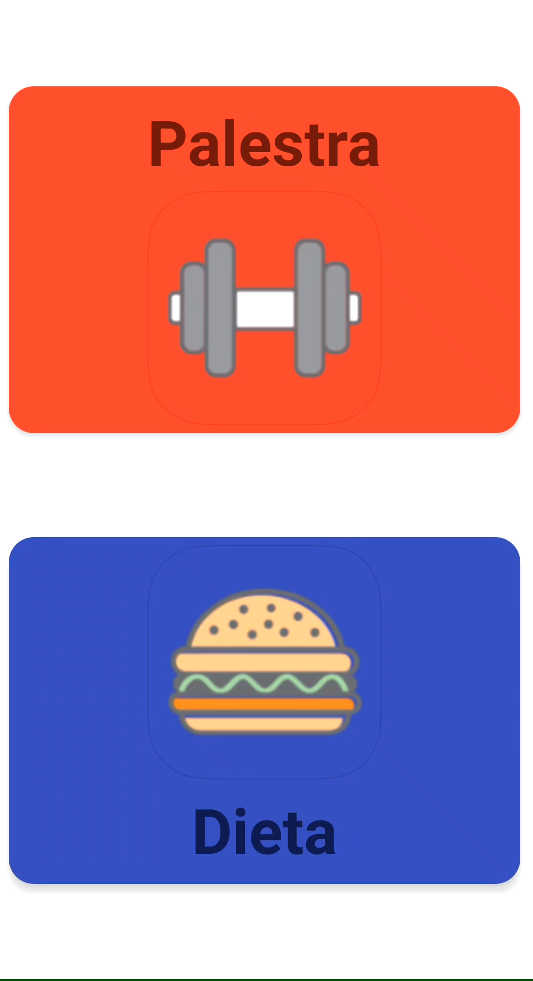
COME FUNZIONA ?
1. Creare un allenamento

Slide 4
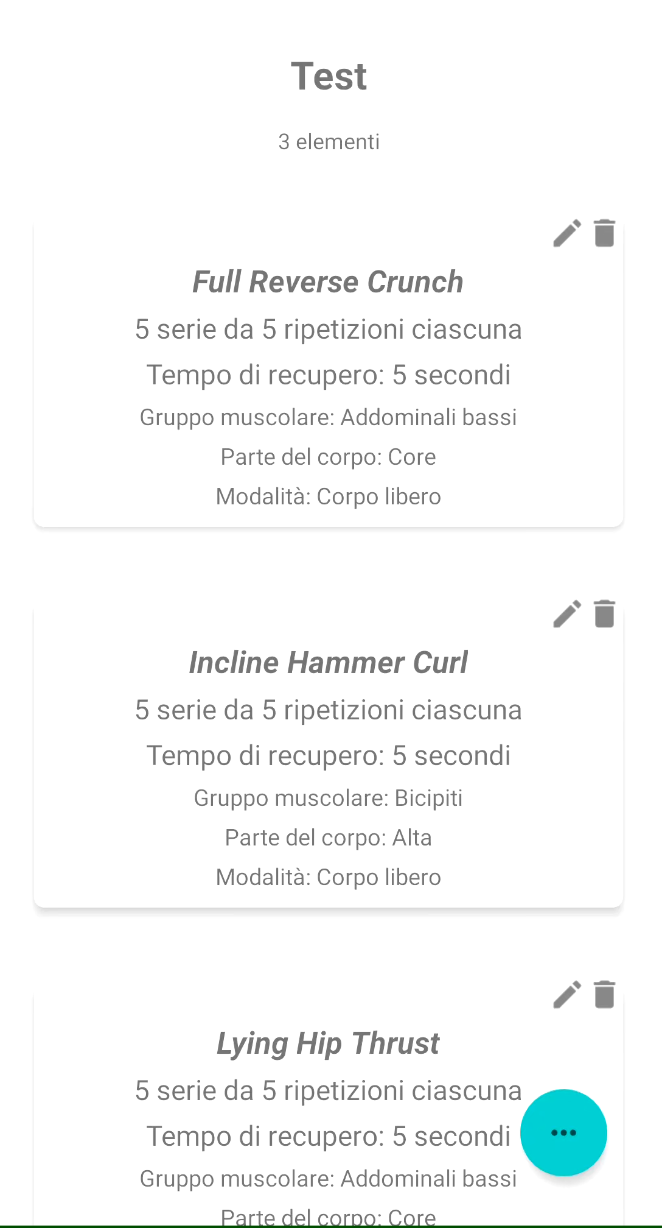
COME FUNZIONA ?
2. fare un allenamento

Slide 5

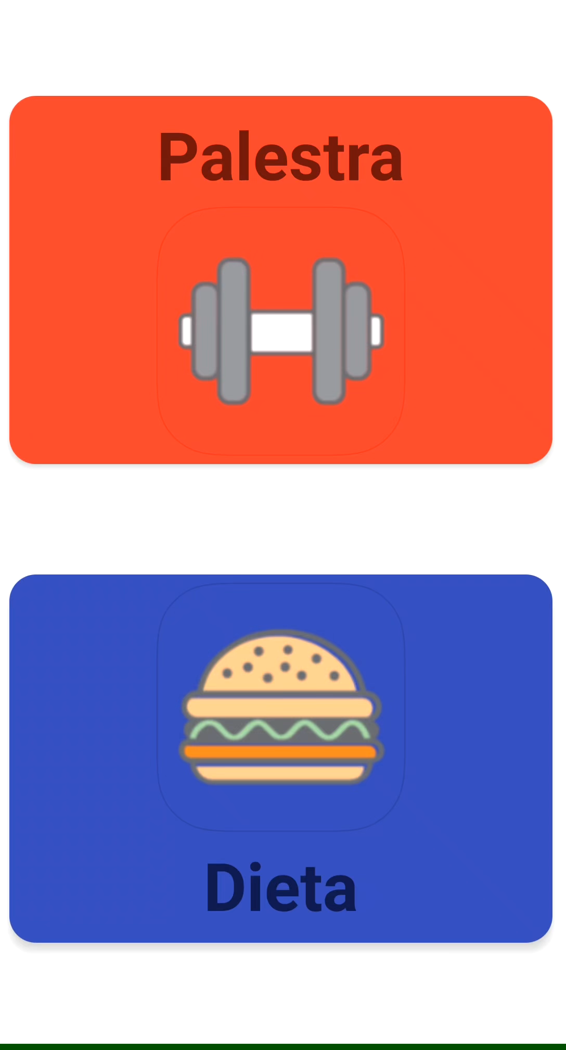
COME FUNZIONA ?
3. Creare una dieta

Slide 6








TECNOLOGIE UTILIZZATE
Java e XML
Android studio
SQLite
Db Browser for SQLite
ESF Database Migration Toolkit
GitHub
StarUML

Slide 7


FONTI
Java API
Android API
Banca dei dati svizzera dei valori nutritivi
https://valorinutritivi.ch/it/downloads/
Database sportivo fornito dal governo di Manitoba (Canada)
https://www.edu.gov.mb.ca/k12/cur/physhlth/frame_found_gr11/rm/resist_train_planner.xls

Slide 8
FITNESS DIARY
Grazie Per l’attenzione
Casali Cristian
&
Flotta Aldo
PROGETTO ESAME OOP 2021-2022

